Slide 1
第三单元 分数乘法
第4课时 分数乘法（二）（2）

Slide 2
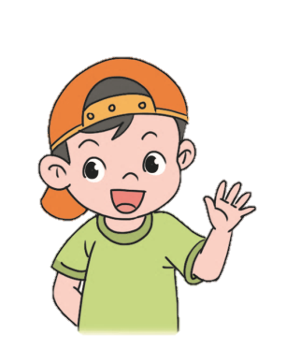
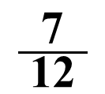

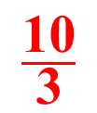
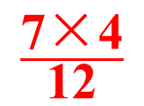
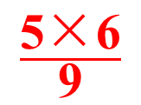
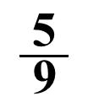

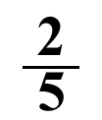
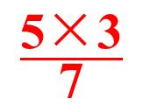
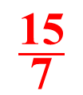

2
×
$$\frac{\text{3}}{\text{7}}$$
$$\frac{\text{5}\text{×}\text{3}}{\text{ 7 }}$$
$$\frac{\text{15}}{\text{7}}$$
$$\frac{\text{5}}{\text{ 9 }}$$
×
$$\frac{\text{5}\text{×}\text{6}}{\text{ 9 }}$$
$$\frac{\text{10}}{\text{ 3 }}$$
5
=
=
6
=
=
3
20
1
×
$$\frac{\text{2}}{\text{ 5 }}$$
$$\frac{\text{100}\text{×}\text{2}}{\text{ 5 }}$$
$$\frac{\text{7}}{\text{ 12 }}$$
=
=40
×
$$\frac{\text{7}\text{×}\text{4}}{\text{ 12 }}$$
$$\frac{\text{7}}{\text{3}}$$
100
4
=
=
1
3
用整数乘分子做分子，分母不变。能约分的尽可能先约分再计算。

Slide 3
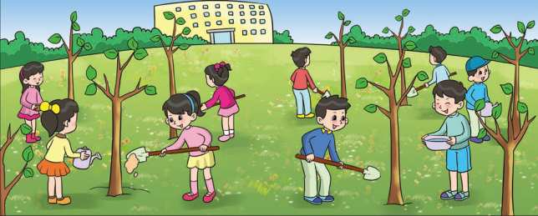

男生比女生多植树多少棵？画一画，说一说你是怎样理解的。
我们女生植了20棵树。
男生植树的棵数比女生的多$\frac{\text{1}}{\text{4}}$。

Slide 4
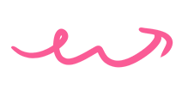


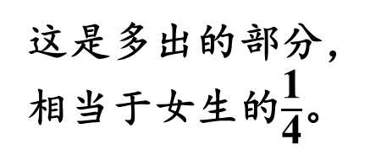
男生比女生多植树多少棵？画一画，说一说你是怎样理解的。
看作1份
这是多出的部分，相当于女生的$\frac{\text{1}}{\text{4}}$。
20棵
画示意图理解题意
女生：
男生：
×
$$\frac{\text{1}}{\text{ 4 }}$$
20
=5（棵）
答：男生比女生多植树5棵。

Slide 5
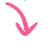

男生共植树多少棵？画一画，怎样理解。
看作1份
这样画示意图理解题意。
20棵
女生：
男生：
与女生植树棵数相同
看作1份。
×
$$\frac{\text{1}}{\text{ 4 }}$$
20
（1+ ）
=25（棵）
答：男生植树25棵。

Slide 6
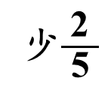
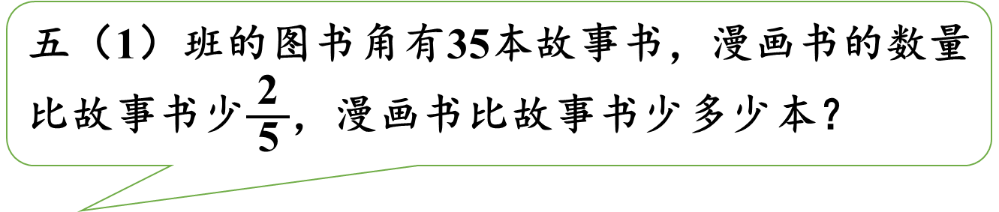

你能再说出一个类似的例子吗？
五（1）班的图书角有35本故事书，漫画书的数量比故事书少$\frac{\text{2}}{\text{ 5 }}$，漫画书比故事书少多少本？
35本
故事书：
漫画书：
少$\frac{\text{2}}{\text{ 5 }}$
?本
×
$$\frac{\text{2}}{\text{ 5 }}$$
35
=14（本）
答：漫画书比故事书少14本。

Slide 7

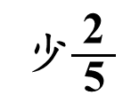
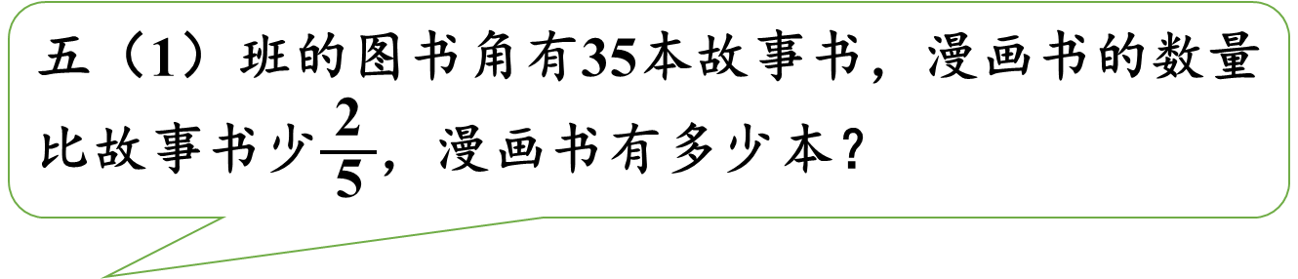
你能再说出一个类似的例子吗？
五（1）班的图书角有35本故事书，漫画书的数量比故事书少$\frac{\text{2}}{\text{ 5 }}$，漫画书有多少本？
35本
故事书：
漫画书：
少$\frac{\text{2}}{\text{ 5 }}$
?本
×
$$\frac{\text{2}}{\text{ 5 }}$$
35
（1－ ）
=21（本）
答：漫画书有21本。

Slide 8
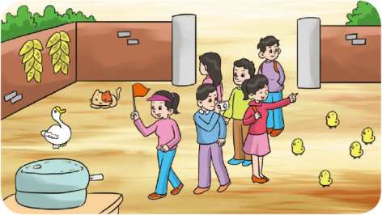

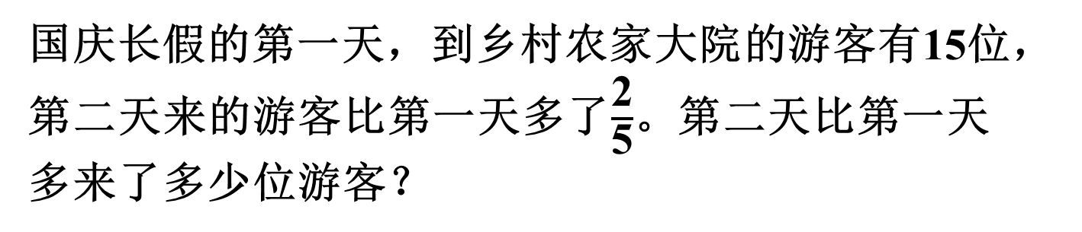
1
国庆长假的第一天，到乡村农家大院的游客有15位，第二天来的游客比第一天多了$\frac{\text{2}}{\text{5}}$。第二天比第一天多来了多少位游客？
(1)画一画，说说你是怎样理
解的，并列式解决问题。
选自教材第27页练一练第4题

Slide 9


1
15位
第一天：
$$\frac{\text{2}}{\text{ 5 }}$$
多
第二天：
?
×
$$\frac{\text{2}}{ \text{5} }$$
15
=6（位）
答：第二天比第一天多来了6位游客。
选自教材第27页练一练第4题

Slide 10
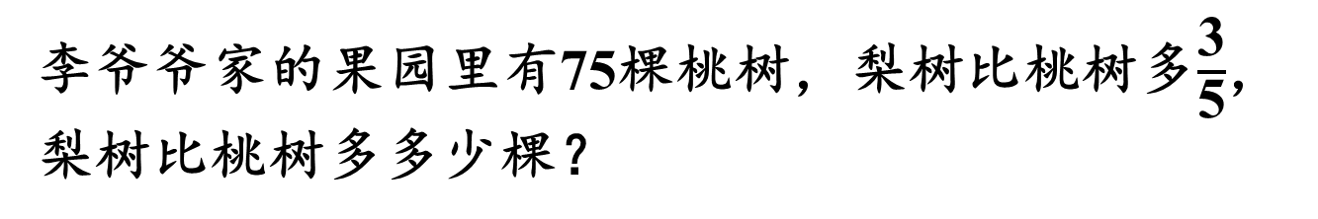

1
(2)你还能举出类似的例子吗？与同伴交流。
李爷爷家的果园里有75棵桃树，梨树比桃树多$\frac{\text{3}}{\text{5}}$，梨树比桃树多多少棵？
75棵
桃树：
$$\frac{\text{3}}{\text{ 5 }}$$
多
梨树：
?
选自教材第27页练一练第4题

Slide 11
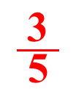
1
(2)你还能举出类似的例子吗？与同伴交流。
李爷爷家的果园里有75棵桃树，梨树比桃树多$\frac{\text{3}}{\text{5}}$，梨树比桃树多多少棵？
×
$$\frac{\text{3}}{ \text{5} }$$
75
=45（棵）
答：梨树比桃树多45棵。
选自教材第27页练一练第4题

Slide 12
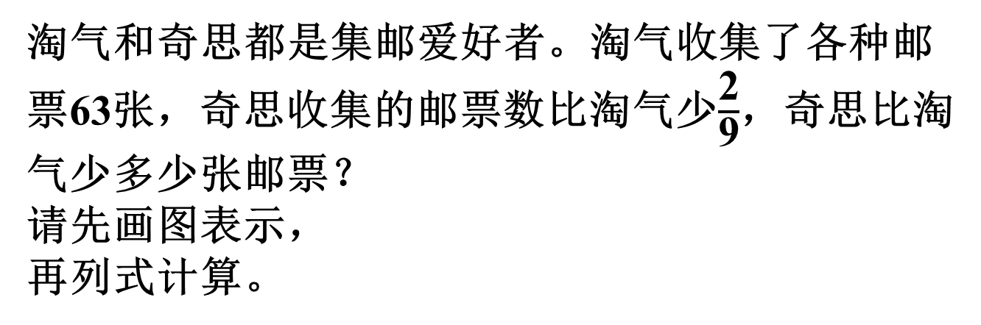


2
淘气和奇思都是集邮爱好者。淘气收集了各种邮票63张，奇思收集的邮票数比淘气少$\frac{\text{2}}{\text{9}}$，奇思比淘气少多少张邮票？
请先画图表示，
再列式计算。
63张
?
淘气：
$$\frac{\text{2}}{ \text{9} }$$
奇思：
少
×
$$\frac{\text{2}}{ \text{9} }$$
63
=14（张）
答：奇思比淘气少14张邮票。
选自教材第27页练一练第5题

Slide 13

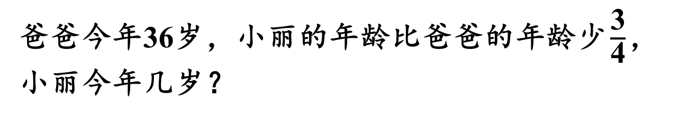

爸爸今年36岁，小丽的年龄比爸爸的年龄少$\frac{\text{3}}{\text{4}}$，小丽今年几岁？
1
36岁
爸爸：
?
小丽：
$$\frac{\text{3}}{ \text{4} }$$
少
×
$$\frac{\text{3}}{\text{4}}$$
36
（1− ）
=9（岁）
答：小丽今年9岁。

Slide 14

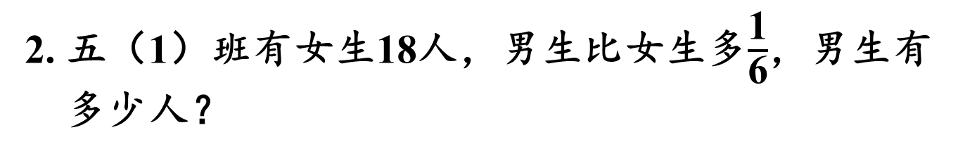

2. 五（1）班有女生18人，男生比女生多$\frac{\text{1}}{\text{6}}$，男生有
多少人？
2
18人
女生：
$$\frac{\text{1}}{\text{ 6 }}$$
多
男生：
?
×
$$\frac{\text{1}}{\text{ 6 }}$$
18
（1+ ）
=21（人）
答：男生有21人。

Slide 15
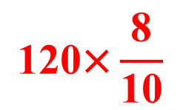
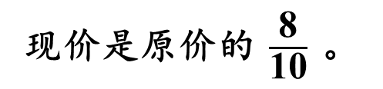
3
红星商场在“十一”期间搞促销活动，所有商品一律八折销售。一件连衣裙原价120元，现价多少元？
现价是原价的$\frac{\text{8}}{\text{10}}$。
$$\text{120}\text{×}\frac{\text{8}}{\text{10}}$$
=96（元）
答：现价96元。

Slide 16
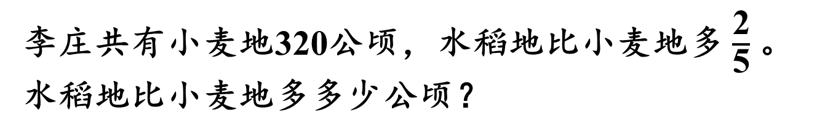
李庄共有小麦地320公顷，水稻地比小麦地多$\frac{\text{2}}{\text{5}}$。水稻地比小麦地多多少公顷？
4
320公顷
小麦地：
$$\frac{\text{2}}{\text{ 5 }}$$
多
水稻地：
?
×
$$\frac{\text{2}}{ \text{5} }$$
320
=128（公顷）
答：水稻地比小麦地多128公顷。

Slide 17
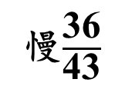
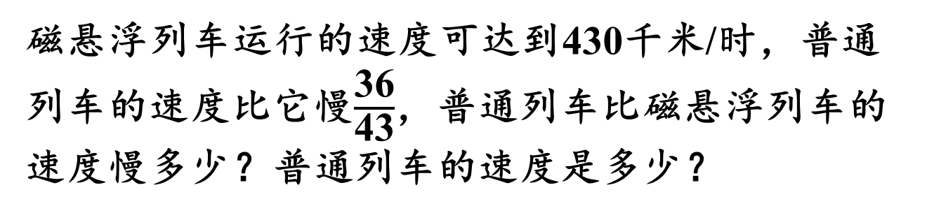
5
磁悬浮列车运行的速度可达到430千米/时，普通列车的速度比它慢$\frac{\text{36}}{\text{43}}$，普通列车比磁悬浮列车的速度慢多少？普通列车的速度是多少？
430千米/时
磁悬浮列车：
？
？
慢$\frac{\text{36}}{\text{43}}$
普通列车：

Slide 18
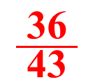
5
磁悬浮列车运行的速度可达到430千米/时，普通列车的速度比它慢$\frac{\text{36}}{\text{43}}$，普通列车比磁悬浮列车的速度慢多少？普通列车的速度是多少？
×
$$\frac{\text{36}}{\text{ 43 }}$$
430
=360（千米/时）
×
$$\frac{\text{36}}{\text{ 43 }}$$
430
（1− ）
=70（千米/时）
答：普通列车比磁悬浮列车的速度慢360千米/时。
普通列车的速度是70千米/时。

Slide 19
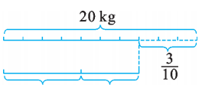

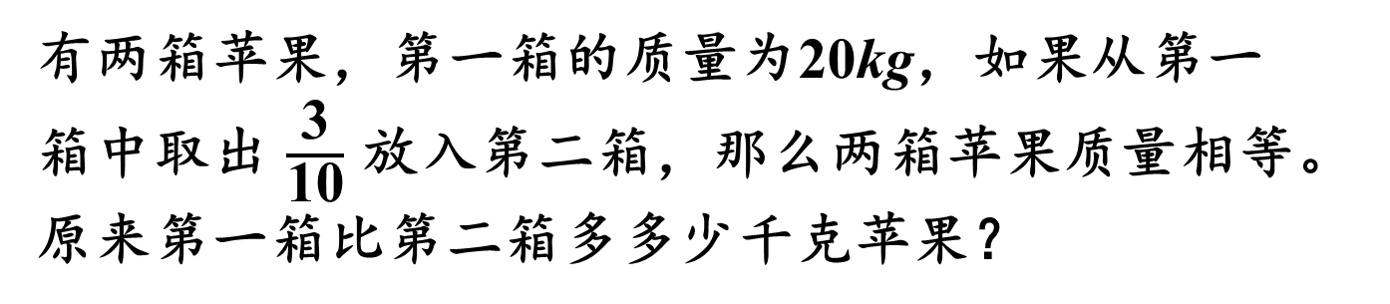
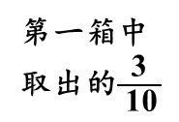
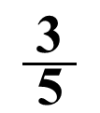
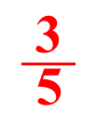
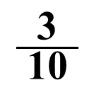
有两箱苹果，第一箱的质量为20kg，如果从第一箱中取出$\frac{\text{3}}{\text{10}}$放入第二箱，那么两箱苹果质量相等。原来第一箱比第二箱多多少千克苹果？
20kg
$$\frac{\text{3}}{\text{ 10 }}$$
×
$$\frac{ \text{3 }}{\text{ 5 }}$$
2
=
第一箱：
$$\frac{\text{3}}{ \text{10} }$$
×
$$\frac{\text{3}}{\text{ 5 }}$$
第二箱：
20
=12（千克）
第二箱原来的质量
第一箱中取出的$\frac{\text{3}}{ \text{10} }$
答：原来第一箱比第二箱多
12千克苹果。
Notes:
蓝

Slide 20
这节课有什么收获呢？
分数乘法：分数乘整数
解决“求比一个数多（少）几分之几是多（少）多少”的实际问题时 ，先找准单位“1”的量，再根据“单位‘ 1 ’的量×多（少）的几分之几=一个数比另一个数多（少）的量”进行计算。

Slide 21
1.教材第34页练习三第10题；
2.从课时练中选取。

Slide 22
分数乘法（二）：分数乘整数
看作1份
20棵
女生：
×
$$\frac{\text{1}}{\text{ 4 }}$$
20
=5（棵）
男生：

